Slide 1
YALIN DÖNÜŞÜM DESTEĞİ
20 Eylül 2023
MERSİN

Slide 2
SUNUM İÇERİĞİ
Destek Künyesi
Destek Süreci
Model Fabrika Desteği
KOBİ Bilgi Sistemi Süreci

Slide 3
İŞLETME GELİŞTİRME DESTEK PROGRAMI
Yalın Dönüşüm Desteği
Amacı ve Kapsamı
Destek Özellikleri
İşletmelerin yalın uygulamalar konusunda mevcut durumlarının tespit edilerek sorun ve ihtiyaçlarının belirlenmesine, bu konuda yol haritalarının oluşturulmasına, bu yol haritaları doğrultusunda beceri ve kabiliyetlerinin artırılmasına katkı sağlamaktır.
Destek Türü Geri Ödemesiz
Destek Miktarı 200.000 TL
Başvuru Dönemi Sürekli
*Her bir YODA hizmeti 10.000 TL olmak üzere, işletme YODA hizmetinden en fazla 2 defa yararlanabilir.
Destek Konusu | Destek Üst Limiti (TL) | Destek Oranı (%)
Yalın olgunluk değerlendirme analizi hizmeti (YODA)* | 20.000 | 100
Model fabrika eğitim-danışmanlık hizmeti | 70.000 | 80
Model fabrika öğren-dönüş programı hizmeti | 150.000 | 80
Kimler Başvurabilir?
NACE Rev. 2’ye göre Kısım C – İmalat sektöründe faaliyet gösteren işletmeler yararlanabilir.
3

Slide 4
İŞLETME GELİŞTİRME DESTEK PROGRAMI
Yalın Dönüşüm Desteği
Yalın Olgunluk Değerlendirme Analizi (YODA) hizmeti, Model Fabrika veya Yalın dönüşüm danışmanı tarafından;
Model Fabrika Eğitim-Danışmanlık hizmeti ve Model Fabrika Öğren-Dönüş Programı hizmeti ise Model Fabrika tarafından verilir.

Slide 5
İŞLETME GELİŞTİRME DESTEK PROGRAMI
Yalın Dönüşüm Desteği
Her bir Yalın Olgunluk Değerlendirme Analizi hizmeti için destek üst limiti 10.000 (on bin) TL’dir.
İşletme, yalın olgunluk değerlendirme analizi hizmetinden en fazla 2 (iki) defa yararlanabilir. İşletmenin yalın olgunluk değerlendirme analizi hizmeti kapsamında bu destekten ikinci kez yararlanabilmesi için model fabrika eğitim-danışmanlık hizmeti kapsamında destek almış olması gerekir.

Slide 6
İŞLETME GELİŞTİRME DESTEK PROGRAMI
Yalın Dönüşüm Desteği
İşletme, model fabrika eğitim-danışmanlık hizmeti kapsamında destek aldıktan sonra, tekrar yalın olgunluk değerlendirme analizi hizmetinden yararlanarak ve yalın olgunluk puanının 50 (elli) puan ve üzerinde olması halinde Model Fabrika Öğren-dönüş Programı hizmeti için bu destekten yararlanabilir.
Yalın olgunluk değerlendirme analizi hizmeti sonucunda işletmenin yalın olgunluk puanının 50 (elli) puanın altında olması halinde işletme, Yalın Olgunluk Değerlendirme Analizi Raporunda hizmet sağlayıcı tarafından önerilen eğitim-danışmanlık konu başlıkları için Model Fabrika Eğitim-Danışmanlık Hizmeti kapsamında bu destekten yararlanabilir.

Slide 7
İŞLETME GELİŞTİRME DESTEK PROGRAMI
Yalın Dönüşüm Desteği
Eğitim-danışmanlık konu başlıkları kapsamında her bir konu için hizmetin süresi 1 (bir) gün olup günlük destek üst limiti 5.000 TL’dir.
İşletmenin model fabrika eğitim-danışmanlık hizmeti kapsamında destekten yararlanabilmesi için yalın olgunluk değerlendirme analizi hizmeti kapsamında destek almış olması gerekir. Model fabrika eğitim-danışmanlık hizmetinin başlangıç tarihi, yalın olgunluk değerlendirme analizi hizmetinin tamamlandığı tarihten sonra olmalıdır.
Model fabrika eğitim-danışmanlık hizmeti için destek programı süresince desteğin üst limiti 70.000 TL’dir. İşletme bu destekten 1 (bir) defa yararlanabilir.

Slide 8
İŞLETME GELİŞTİRME DESTEK PROGRAMI
Yalın Dönüşüm Desteği
Model Fabrika Eğitim-Danışmanlık Konu Başlıkları
 | KONU BAŞLIKLARI | DANIŞMANLIK SÜRESİ (GÜN) | Destek Miktarı (TL) | Destek Miktarı (Toplam) | Destek Oranı (%)
YALIN OLGUNLUK SEVİYE PUANI (50 puana kadar) | Yalın Üretim Araçları ve İsraf Türleri | 1 | 5.000 | 70.000 | 80
 | İşlerin Standartlaştırılması (Süreç, Standardizasyon) | 1 | 5.000
 | Sürekli İyileştirme(KAİZEN) | 1 | 5.000
 | Ürün Proses Segmentasyonu ve Takt Analizi | 1 | 5.000
 | İş Ölçümü (Zaman Etüdü Aktivite Örnekleme İş Talimatı) | 1 | 5.000
 | Değer Akış Haritalama (Mevcut Durum) | 1 | 5.000
 | Performans Yönetimi, Performans Matrisi ve KPI'ların Oluşturulması | 1 | 5.000
 | 5S | 1 | 5.000
 | Gemba Problem Çözme | 1 | 5.000
 | Toplam Ekipman Verimliliği (OEE) | 1 | 5.000
 | SMED | 1 | 5.000
 | POKA YOKE | 1 | 5.000
 | Bakım Stratejisi & TPM | 1 | 5.000
 | Hat Dengeleme (Yamazumi) | 1 | 5.000

Slide 9
İŞLETME GELİŞTİRME DESTEK PROGRAMI
Yalın Dönüşüm Desteği
Yalın olgunluk değerlendirme analizi hizmeti sonucunda işletmenin yalın olgunluk puanının 50 (elli) puan ve üzerinde olması halinde işletme, Model Fabrika Öğren-dönüş Programı Hizmeti kapsamında bu destekten yararlanabilir.
İşletmenin model fabrika öğren-dönüş hizmeti kapsamında destekten yararlanabilmesi için yalın olgunluk değerlendirme analizi hizmeti kapsamında destek almış olması gerekir. Model fabrika öğren-dönüş hizmetinin başlangıç tarihi, yalın olgunluk değerlendirme analizi hizmetinin tamamlandığı tarihten sonra olmalıdır.
Model fabrika öğren-dönüş programı hizmeti için destek üst limiti 150.000 TL’dir. İşletme bu destekten 1 (bir) defa yararlanabilir

Slide 10
İŞLETME GELİŞTİRME DESTEK PROGRAMI
Yalın Dönüşüm Desteği
Model Fabrika Öğren-Dönüş Programı
İşletmelerin yalın üretim kazanımlarının kalıcı ve sürdürülebilir olması için tasarlanan Öğren-Dönüş programı, firmalarda yalın dönüşüm etkinliği oluşturmayı ve bunları gerçek hayatta uygulama deneyimi geliştirmeyi hedefleyen 3-4 aylık deneyimsel eğitim ve danışmanlık/koçluk programını kapsamaktadır. Katılımcıların farkındalık eğitimleri ile deneyimsel eğitimleri aldıktan sonra kendi işletmelerinde dönüşümün sağlanmasına yönelik uygulamalarını içerir.
https://www.sanayi.gov.tr/merkez-birimi/92d9c73bddbb/model-fabrika/b81218

Slide 11
İŞLETME GELİŞTİRME DESTEK PROGRAMI
Yalın Dönüşüm Desteği
Model Fabrika Öğren-Dönüş Programı
Öğren-Dönüş programları uygulaması birbirini takip eden beş fazdan oluşmaktadır.
Teşhis, Tasarım, Uygulama ile Derinleşme ve Sürdürülebilirlik fazlarının 3 günlük Öğren ve 3 günlük Dönüş modüllerinden oluşması beklenmektedir.
Hazırlık
Teşhis
Tasarım
Uygulama
Derinleşme ve Sürdürülebilirlik
https://www.sanayi.gov.tr/merkez-birimi/92d9c73bddbb/model-fabrika/b81218

Slide 12
İşletme Geliştirme Destek Programı Başvurusu ve Taahhütname Onayı
YALIN DÖNÜŞÜM DESTEĞİ SÜREÇ AKIŞI
Eğitim-Danışmanlık Paketi**
(Model Fabrikalardan)
Kontrol ve Onay
Ödeme Talebi
Yalın Olgunluk Değerlendirme Hizmeti-1 (YODA)*
(Yalın dönüşüm danışmanı veya model fabrikalardan)***
Olgunluk Seviyesi
(50 ve Üzeri)
Olgunluk Seviyesi
(50 ve Üzeri)
Destek Süreci Bitimi
Hayır
Değerlendirme
Hayır
Ödeme
Evet
Evet
Ödeme Talebi
Model Fabrika
Öğren-Dönüş Programı**
(Model Fabrikalardan)***
Yalın Olgunluk Değerlendirme Hizmeti-2 (YODA)*
(Yalın dönüşüm danışmanı veya model fabrikalardan)***
Model Fabrika
Öğren-Dönüş Programı**
(Model Fabrikalardan)***
Değerlendirme
Ödeme
Ödeme Talebi
Ödeme Talebi
Ödeme Talebi
Değerlendirme
Değerlendirme
Değerlendirme
Ödeme
Ödeme
Ödeme
Destek Süreci Bitimi
Destek Süreci Bitimi
* Yalın Olgunluk Değerlendirme Analizi Raporu
** Model Fabrika Yalın Dönüşüm Programı Hizmet Sonuç Raporu
*** Hizmet sağlayıcı listesine https://www.kosgeb.gov.tr/site/tr/genel/destekdetay/6798/isletme-gelistirme-destek-programi adresinden erişebilirsiniz.

Slide 13
MODEL FABRİKA DESTEĞİ

Slide 14
İŞLETME GELİŞTİRME DESTEK PROGRAMI
Model Fabrika Desteği
Amacı ve Kapsamı
Destek Özellikleri
İşletmelerin hızla gelişen bilgi ve iletişim teknolojilerinin sunduğu imkânlar ve değişen toplumsal ihtiyaçlar doğrultusunda insan, iş süreçleri ve teknoloji unsurlarının dijitalleşmesine ve rekabet güçlerine katkı sağlamaktır.
Destek Türü Geri Ödemesiz
Destek Miktarı 100.000 TL
Başvuru Dönemi Sürekli
Destek Konusu | Destek Üst Limiti (TL) | Destek Oranı (%)
Model fabrika dijitalleşme eğitimleri | 100.000 | 60
Kimler Başvurabilir?
KOSGEB tarafından desteklenen sektörlerde faaliyet gösteren tüm işletmeler yararlanabilir.

Slide 15
İŞLETME GELİŞTİRME DESTEK PROGRAMI
Model Fabrika Desteği
İşletmelerin model fabrikalardan ve/veya MESS Teknoloji Merkezi-MEXT’den alacakları hizmet giderlerine destek verilir. Söz konusu hizmet giderleri işletmelerin sadece dijitalleşme kapsamında alacakları eğitim hizmetlerini içermektedir.
Hizmet sağlayıcı tarafından düzenlenen faturada, işletme tarafından katılım sağlanan eğitim modüllerinin isimleri ve kapsamının dijitalleşme olduğuna dair bilgilerin yer alması gerekir.
Destek programı süresince desteğin üst limiti 100.000 (yüz bin) TL’dir

Slide 16
İŞLETME GELİŞTİRME DESTEK PROGRAMI
Model Fabrika Desteği
Uygulama Esasları Model Fabrika Eğitimleri GEÇİCİ MADDE 2-
31.12.2023 tarihine kadar Model Fabrikalardan yalın dönüşüme yönelik olarak eğitim hizmeti alan işletmeler de Model Fabrika Desteği kapsamında ödeme talep edebileceklerdir. Model Fabrika Desteği kapsamında desteklenen eğitim hizmetleri Yalın Dönüşüm Desteği kapsamında ayrıca desteklenmez.

Slide 17
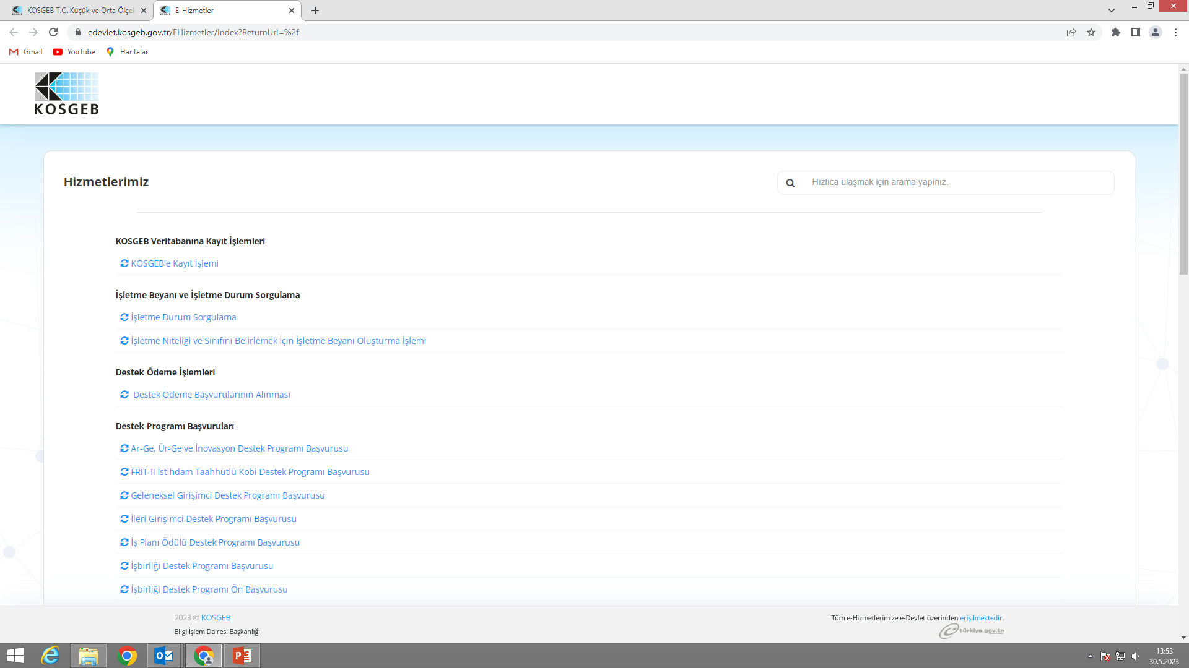
KOBİ BİLGİ SİSTEMİNE (KBS) GİRİŞ
www.kosgeb.gov.tr adresinden e-hizmetler bölümüne tıklanır.
1
Burada yer alan arama bölümüne «İşletme Geliştirme Destek Programı Başvurusu» yazılarak e-devlet üzerinden program başvurusu yapılır. (2 yıllık program süresi başlamış olur.)
2
2 yıllık program süresi içerisinde hizmet alımı gerçekleştirildikten sonra, burada yer alan arama bölüme «Destek Ödeme Başvurularının Alınması» yazılarak e-devlet üzerinden giriş yapılmalı ve açılan listeden «İşletme Geliştirme Destek Programı Yalın Dönüşüm Desteği» ödeme başvurusu seçilerek ödeme talebi gerçekleştirilmelidir. (2 yıllık program süresi başlamış olur.)
www.kosgeb.gov.tr

Slide 18
TEŞEKKÜRLER

